Slide 1

Identidad Digital
ESDEG
Maestría en Ciberseguridad y Ciberdefensa
Gestión de Ciberseguridad

Slide 2
Grupo 4
Wilfredo Samboni
Jose Luis Galvis
Oscar Camargo
Carlos Rodriguez
Jaime Zamudio

Slide 3
IDENTIDAD DIGITAL GLOBAL: UN ENFOQUE INTEGRAL PARA LA PROTECCIÓN Y GESTIÓN EN EL SIGLO XXI"

Slide 4
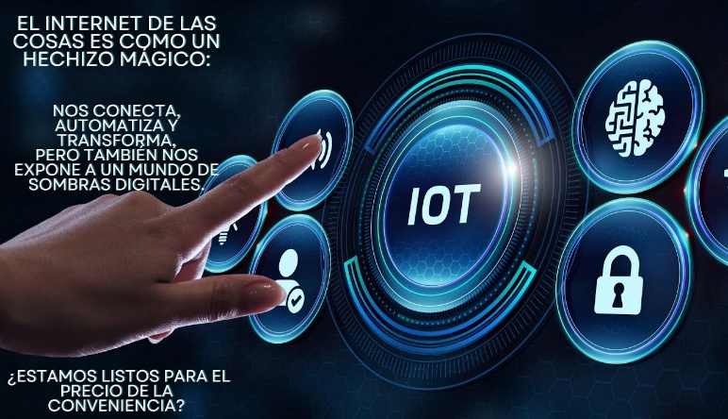
Internet de las cosas (IOT)

Slide 5

Identidad Cibernética

Slide 6

Económica digital

Slide 7
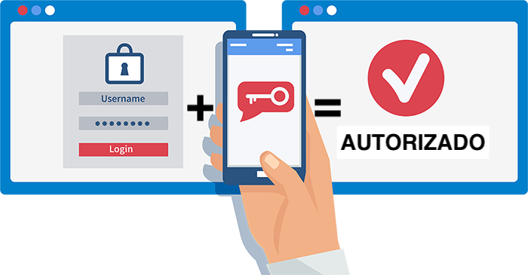
Autenticación multifactorial

Slide 8
Desafíos en la gestión de la identidad digital

Slide 9
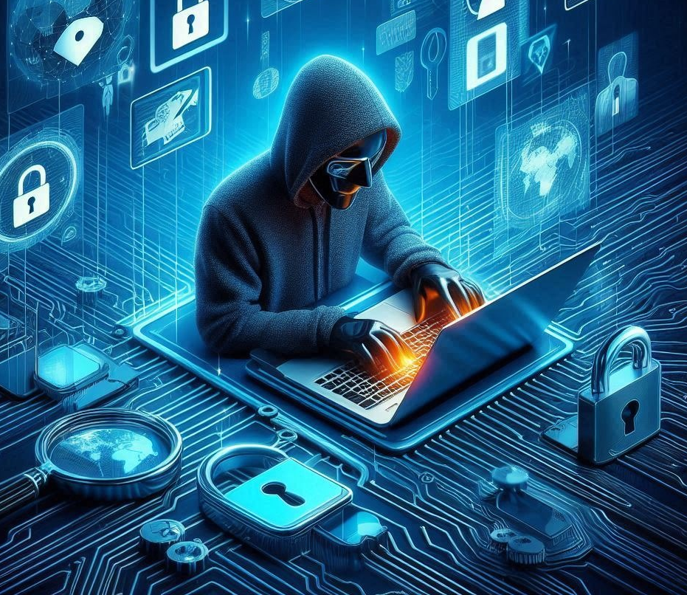
Fraude de identidad y ataques de suplantación

Slide 10
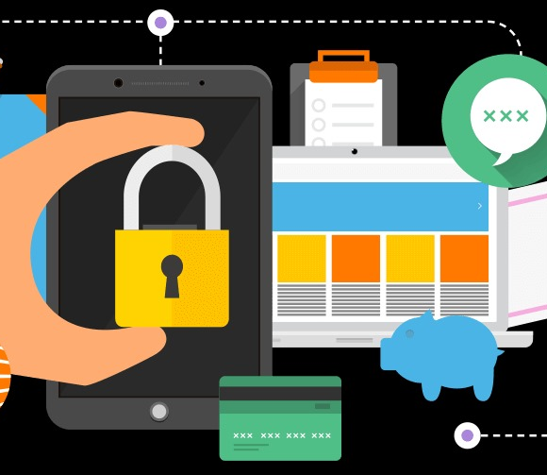
Vulnerabilidad en los sistemas de autenticación

Slide 11

Privacidad y control de los datos personales

Slide 12

Interoperabilidad entre sistemas de gestión de identidad

Slide 13
Normativas y marcos regulatorios sobre identidad digital

Slide 14
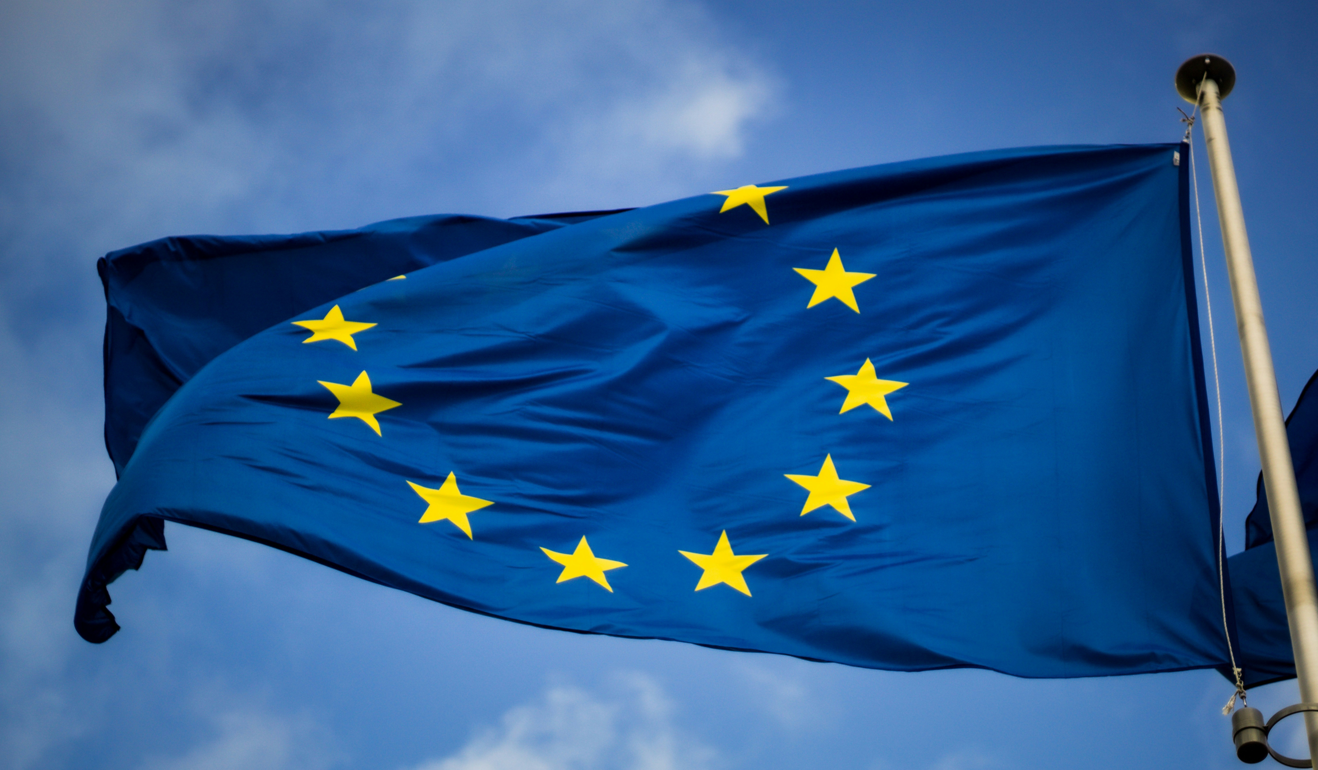
Reglamento General de Protección de Datos (GDPR)
Principios Generales
1. Legalidad, lealtad y transparencia
2. Finalidad limitada
3. Minimización de datos
4. Exactitud
5. Limitación de retención
6. Integridad y confidencialidad

Slide 15

Identidad soberana digital (SSI)
Ventajas:
Mayor seguridad
Prevención de monopolios
Control total por parte del usuario
Mayor privacidad
Acceso sin restricciones
Infraestructura descentralizada

Slide 16

Propuestas de marcos regulatorios internacionales
Pilares clave:
Desarrollo de sistemas inclusivos y centrados en el usuario.
Gobernanza de la identidad digital.
Promoción del uso transfronterizo de la identidad digital.

Slide 17
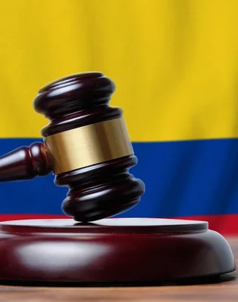
Colombia
Constitución Artículo 15: “Todas las personas tienen derecho a su intimidad personal y familiar y a su buen nombre, y el Estado debe respetarlos y hacerlos respetar. Igualmente, tienen derecho a conocer, actualizar y rectificar las informaciones que se hayan recogido sobre ellas en los bancos de datos y en archivos de entidades públicas y privadas
Ley Estatutaria 1581 de 2012 y su Decreto Reglamentario 1377 de 2013

Slide 18
Tendencias emergentes y el futuro de la identidad digital

Slide 19
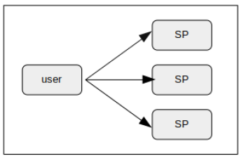
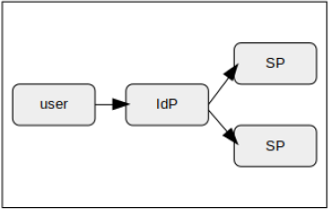
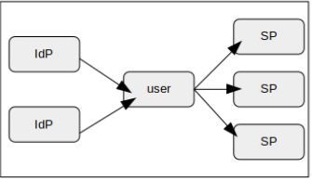
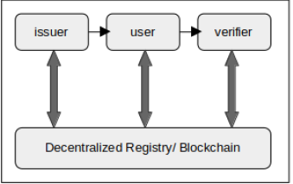
Identidad Digital Arquitecturas
Arquitectura Aislada
Arquitectura Federada
Arquitectura Centrada en el Usuario
Arquitectura Autogestionada

Slide 20
Identidad Digital Paradigmas
CARACTERISTICA | AISLADA | FEDERADA | CENTRADA EN EL USUARIO | AUTOGESTIONADA
Interoperabilidad | Baja o Ninguna | Media | Alta | Alta
Control de la Información del usuario y las credenciales | Proveedores de Servicio | Proveedores Administradores de Identidad | Usuarios | Usuarios
Autoridades de Registro | Aplicaciones | Proveedores Administradores de Identidad | Proveedores Administradores de Identidad | Registro autónomo
Privacidad | Alta, no hay correlación | Baja, correlación a través de los Proveedores Administradores de Identidad | Medio, puede haber correlación | Alta, las identidades son controladas por los usuarios
Descentralización | No | En parte | Si | Si es muy descentralizada
Disponibilidad del Servicio | Medio, depende de la disponibilidad del sitio | Medio, depende de la disponibilidad del Proveedor Administrador de Identidad | Alta | Alta
Estándares y protocolos | TLS/SSL, HTTPS | SAML, OAuth, OpenID Connect | OpendID, SpaceCard | DID, DID-Auth, VC, DID-Communication, Blockchain
Autonomía de Usuario | Baja, depende de la aplicación | Baja, depende del Proveedor Administrador de Identidad | Medio, depende del Proveedor Administrador de Identidad pero controlado por los usuarios | Alta, los usuarios gestionan la información de la identidad

Slide 21
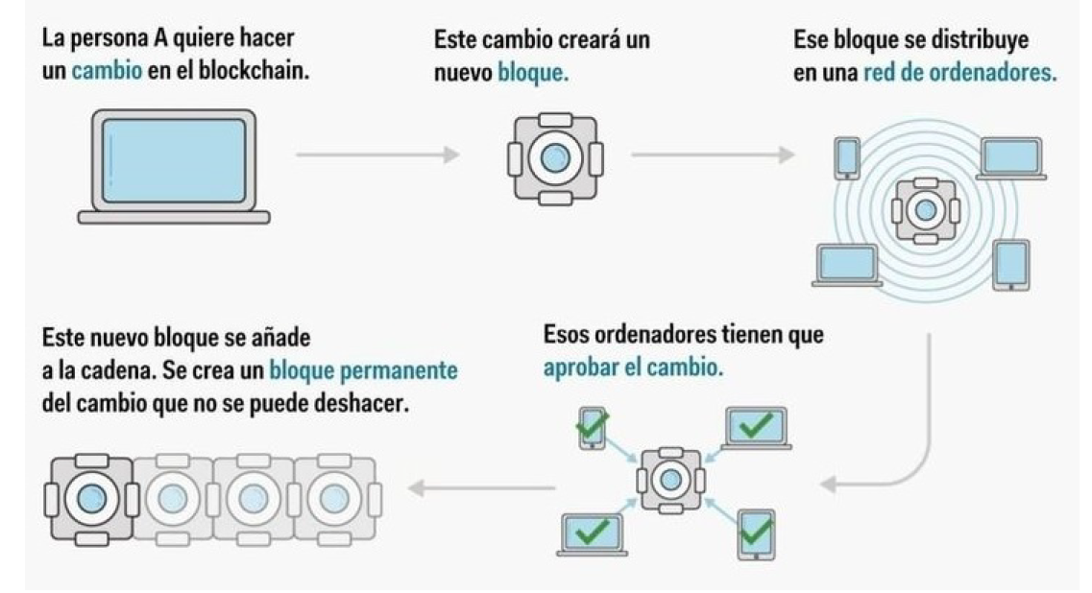
Identidad Digital BlockChain
Estructura caracterizada por la ausencia de una autoridad central y por tener un carácter inmutable con respecto a la modificación de la información almacenada.
Permite la creación de registros inmutables de identidad que no pueden ser alterados ni manipulados, ofreciendo una capa adicional de seguridad frente a ataques cibernéticos por su arquitectura distribuida, ofrece la posibilidad de un mayor control sobre los datos personales por parte de los usuarios.
Se fundamenta en la criptografía asimétrica y el uso de las de claves públicas/privadas para acreditar a los usuarios como responsables y poseedores únicos de la identidad asociada.

Slide 22

Identidad Digital Inteligencia Artificial
Perfeccionar los sistema de autenticación haciéndolos mas adaptables y eficientes. detectando conductas complejas en patrones de uso y mejorando la precisión y efectividad en los sistemas de identificación, detectando intentos de acceso en tiempo real.
Analizando información biométrica como huellas digitales, patrones de voz, reconocimiento facial y detección de firmas digitales que superan el método de autenticación basado en credenciales.
Los puntos débiles son la calidad y la cantidad de información disponible para entrenar la inteligencia artificial sin una adecuada información o entrenamiento inadecuado y poder de computo.

Slide 23
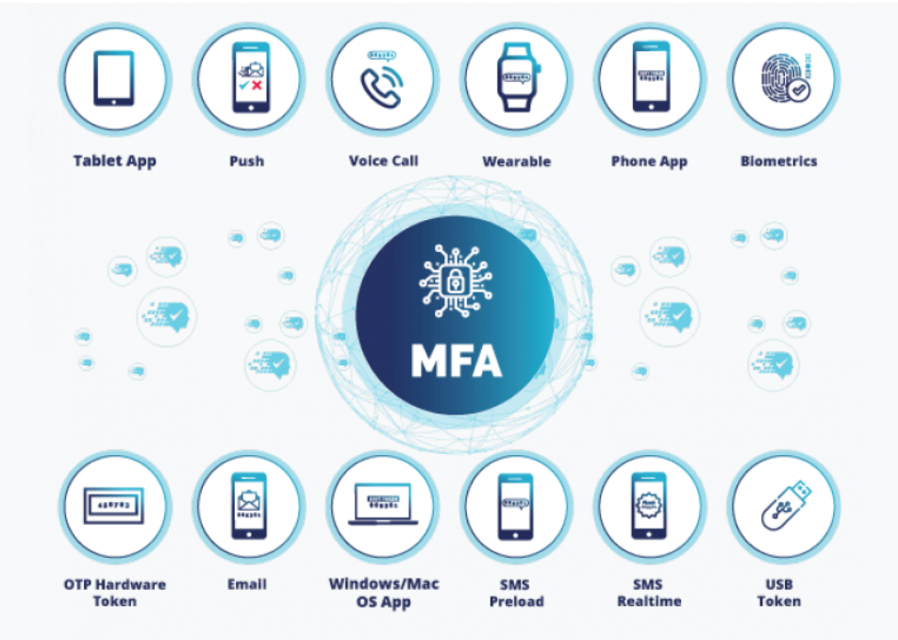
Autenticación Multifactor
Biométrico
Identidad Digital
Combina varios métodos de verificación, como contraseñas, tokens de seguridad y datos biométricos.
El uso de huellas dactilares, reconocimiento facial y otras formas de biometría seguirá en aumento, facilitando procesos de autenticación más seguros y rápidos.

Slide 24
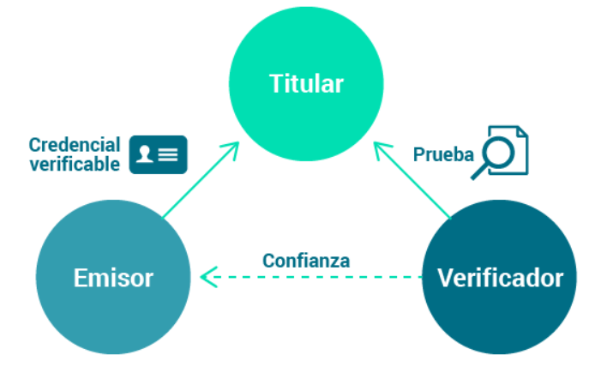
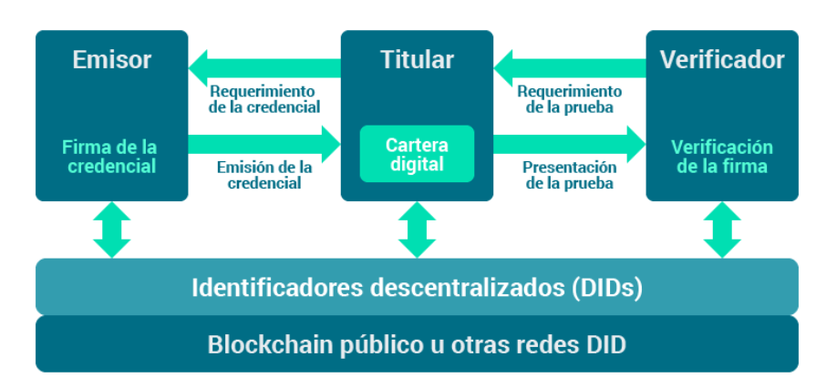
Identidad Digital
Identidades Digitales Soberanas
¿Cómo funciona la DDID?
En el proceso de creación, gestión y validación de credenciales con Identidad Digital Descentralizada
intervienen tres actores que interactúan a través de la red de Blockchain:
Emisor emite credenciales certificadas firmadas digitalmente y las vuelca en el wallet del titular.
Titular a través de su wallet gestiona sus credenciales y las presenta ante las entidades
verificadoras que las soliciten.
Verificador, que solicita prueba y verifica que las credenciales del titular cumplen los requisitos
y están correctamente certificadas por un emisor válido.
La red Blockchain garantiza que la información es segura y fiable
Soberana la información certificada de cada persona es administrada y controlada por el propio usuario, que tiene control completo de sus datos, lo que garantiza su privacidad.
Descentralizada, lo que implica que los datos están en posesión del emisor y del titular.

Slide 25
Conclusiones

Slide 26
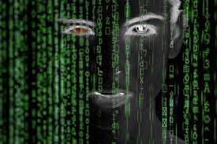
AMENAZAS

Slide 27

DESAFÍOS ASEGURABILIDAD VS OPERATIVIDAD

Slide 28
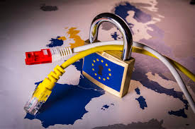
ALCANCE NORMATIVIDAD

Slide 29

NUEVAS
HERRAMIENTAS

Slide 30
Gracias

